Slide 1

FACULDADE INTERAMERICANA DE PORTO VELHO
TRABALHO DE CONCLUSÃO DE CURSO
SISHOMECONTROL
ACADÊMICO:
Assis Júnior Siebra Barbosa
ORIENTADORES:
Prof. Esp. José Avani das Chagas Júnior.
Prof. Esp. Hudyson Santos Barbosa.
Prof. Esp. Vivaldo de Albuquerque Pinto.
CORDENADOR:
Prof. Ms. Autran Dias Almeida.

Slide 2
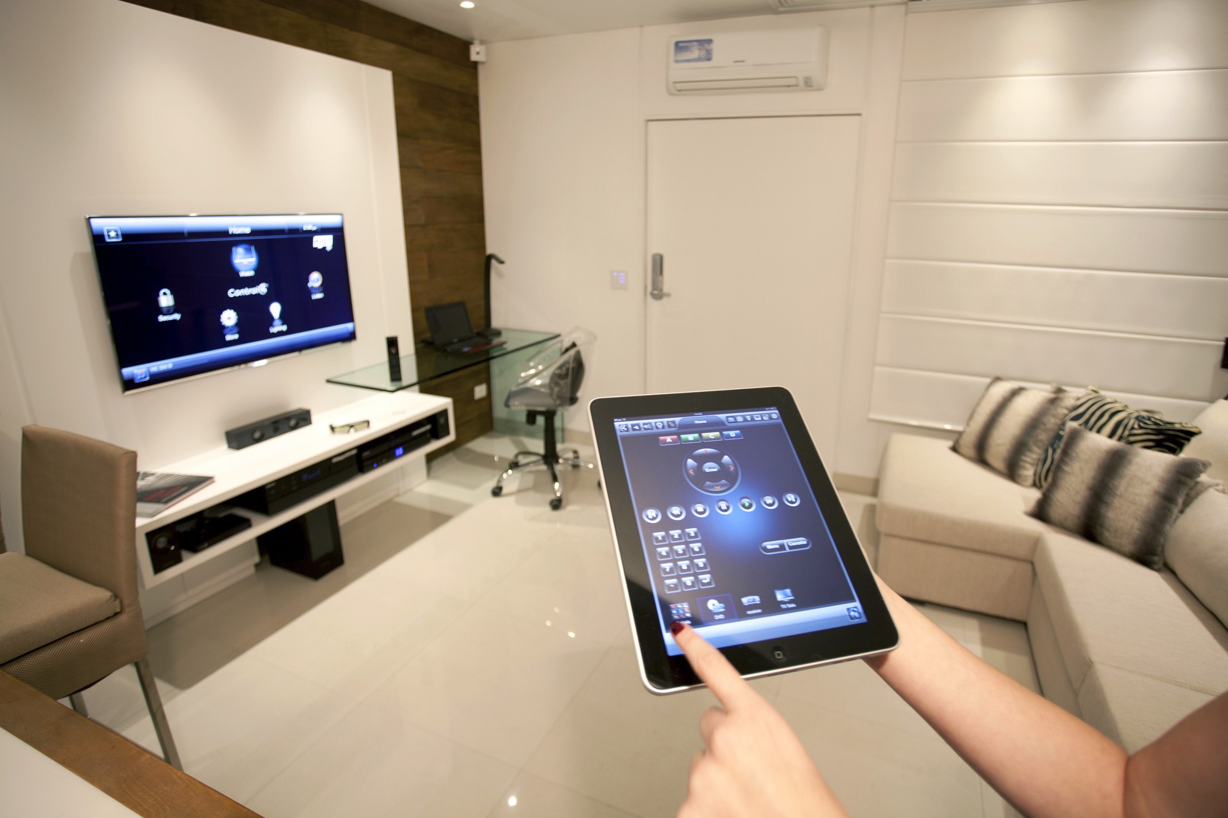
SisHomeControl Controle de Ambientes

Slide 3
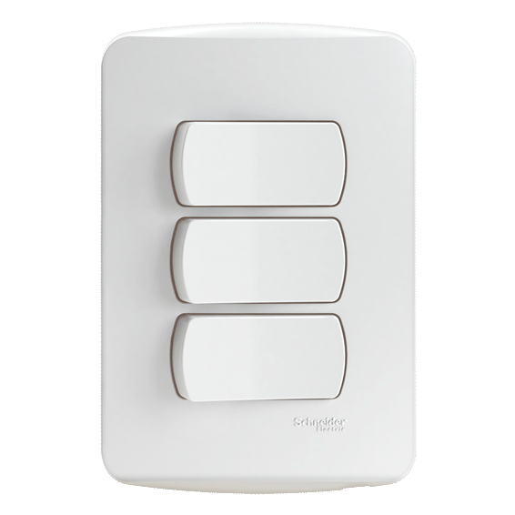
Problemática
Forma atual usada na 3Telecom

Slide 4
Problemática
Forma atual usada na 3Telecom

Slide 5

Problemática
O desperdício de energia e água causados pela desatenção, tanto por parte dos usuários quanto de terceiros;
A ausência de um gerenciador que identifique e controle, simultaneamente, os ambientes;

Slide 6
Problemática
O desperdício de energia e água causados pela desatenção, tanto por parte dos usuários quanto de terceiros;
A ausência de um gerenciador que identifique e controle, simultaneamente, os ambientes;

Slide 7

Problemática
Caso:
A Empresa 3telecom possui 7 ar-condicionados de 24.000 Btus.
Caso, eles permaneçam ligados por 2 horas a mais ao dia.
Sendo 0,49, o valor utilizado pela Eletrobrás, correspondente ao kwh em 2016.
Resultado:
No final do ano, a Empresa possuirá um custo desperdiçado de aproximadamente, R$4.084,4.

Slide 8
Problemática
Caso:
A Empresa 3telecom possui 7 ar-condicionados de 24.000 Btus.
Caso, eles permaneçam ligados por 2 horas a mais ao dia.
Sendo 0,49, o valor utilizado pela Eletrobrás, correspondente ao kwh em 2016.
Resultado:
No final do ano, a Empresa possuirá um custo desperdiçado de aproximadamente, R$4.084,4.

Slide 9
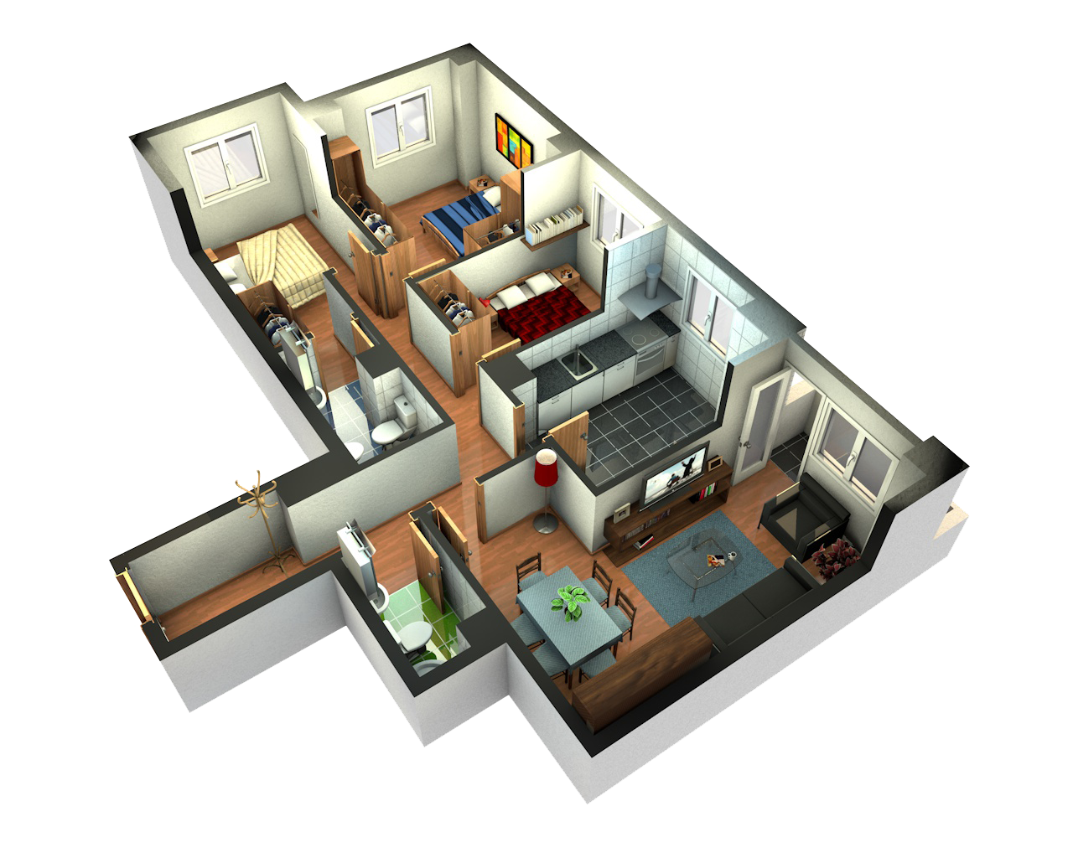
Solução
Objetivo do Sistema.
Melhorar a gestão dos recursos;
Fazer controle de forma externo;
Trazer maior comodidade.
Dar mais segurança.
Reduzir custos.

Slide 10
Solução
Objetivo do Sistema.
Melhorar a gestão dos recursos;
Fazer controle de forma externo;
Trazer maior comodidade.
Dar mais segurança.
Reduzir custos.

Slide 11
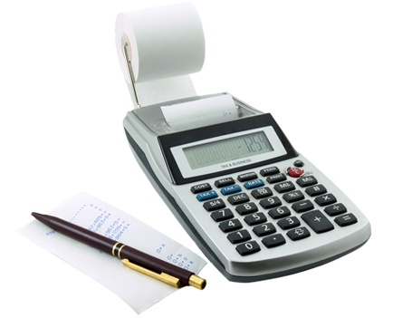

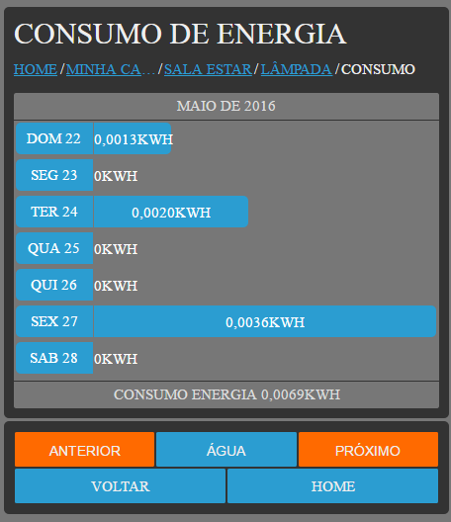
Solução
Fazer a gestão do consumo.
Melhorar o controle de gastos.

Slide 12
Solução
Fazer a gestão do consumo.
Melhorar o controle de gastos.

Slide 13
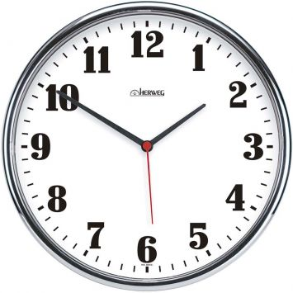
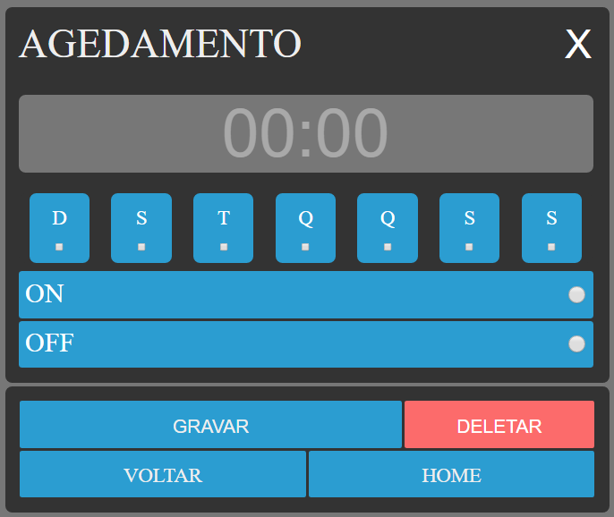

Solução
Realizar agendamentos a fim de evitar o consumo desnecessário de água e energia.

Slide 14
Solução
Realizar agendamentos a fim de evitar o consumo desnecessário de água e energia.

Slide 15
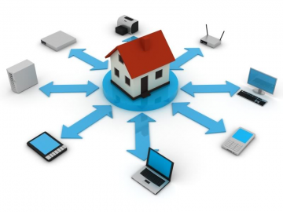
Solução
Fazer Monitoramento.
Fazer o Controle.
Ter Todas Opções Através da Internet.

Slide 16
Solução
Fazer Monitoramento.
Fazer o Controle.
Ter Todas Opções Através da Internet.

Slide 17
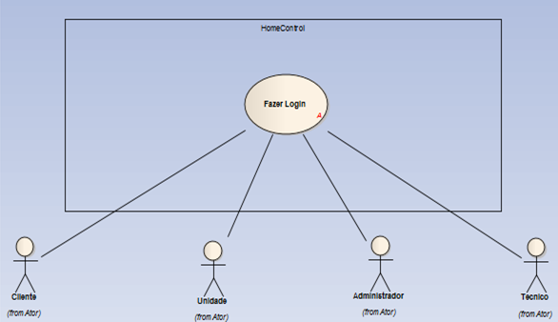
Diagrama
Caso de Uso Fazer Login

Slide 18
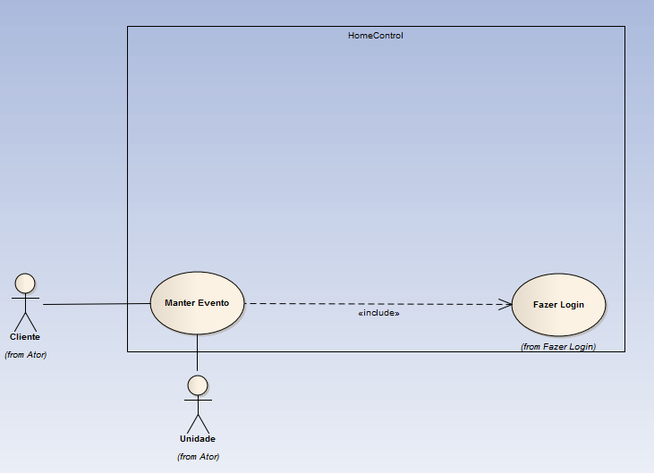
Diagrama
Caso de Uso Manter Evento

Slide 19
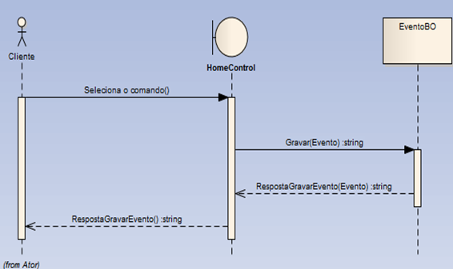
Diagrama
Sequência Gravar Evento

Slide 20
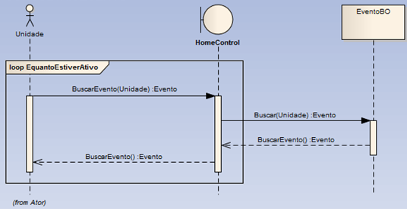
Diagrama
Sequência Consultar Evento

Slide 21
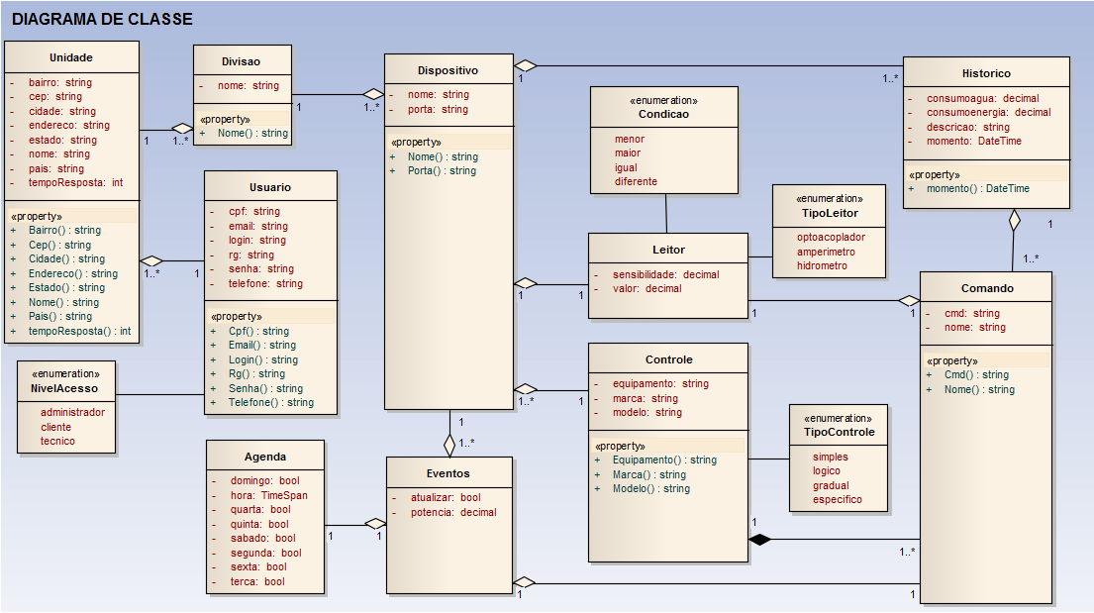
Diagrama
Classe

Slide 22
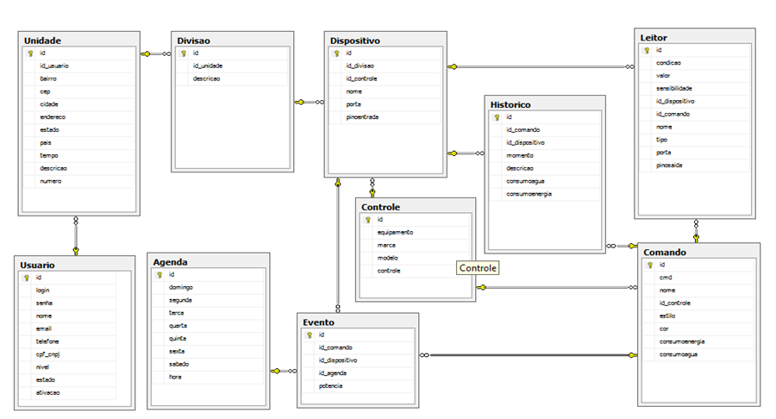
Diagrama
Relacional

Slide 23
Conclusão
O sistema SisHomeControl:
Trará eficácia na gestão dos recursos do cliente;
Dará mais conforto e segurança;
Permitirá ao usuário acessá-lo em qualquer lugar, através do uso da internet;
Viabilizará o agendamento de comandos;
Identificará o consumo diário dos dispositivos presentes nos ambientes.

